Slide 1



OmaVero-palvelunäkymä
Voitko tarkistaa?
Omat tietosi
Veroarkistosi
Kysely 1 – 10.9.
Kysely 2 – 8.9.
Kysely 3 – 17.7.
…
…
Henkilötiedot
X-vero 2013
Y-vero 2013
X-vero 2012
B-vero 2012
…
…
Tunnistautunut asiakas
Yhteystiedot
Perhesuhteet
Kuluva vuosi
Tulot
Haluatko…
Menot
Viimeisimmät tapahtumat
Verotilisi
Hakea A:ta
Hakea B:tä
Hakea C:tä
…
Voitko tarkistaa?
Saldo
Katso tilitapahtumat
Maksa!
…
Lahja
Haluatko…
Kysy! Vastaamme.
Kauppa
Omat tietosi
Varallisuus
Veroarkistosi
Kysy! Vastaamme.
Asunto
Verotilisi
Valtuutukset
Kesämökki
Osakkeet

Slide 2
Olemme saaneet sinusta nämä tiedot, tarkistatko?
Kysely 1
Tarkistatko pankin G meille ilmoittaman korkotiedon ja taustalla olevan lainan?
Firma Oy on maksanut sinulle palkkaa ensimmäistä kertaa 1.9.201X. Voitko kertoa jotain työsuhteesta?
Kysely 2
Pertti Perinnönjättäjä on kuollut 7.9.2014. Voitko tarkistaa sukulaisuussuhteesi ja muut pyytämämme tiedot?
Kysely 3
Olet myynyt puolisosi kanssa kesämökin 15.8.2014, tarkistatko kaupan tiedot?
Kysely 4
Vuokralaisesi asunnossa Kotikatu 6 muutti pois 1.5.2014 – onko asunto jo vuokrattu?
…
Voitko tarkistaa?

Slide 3
Sinulla voi olla oikeus johonkin näistä:
Oletko teettänyt taloosi remppaa?
Oletko ajanut autolla tai bussilla töihin?
Oletko vuokrannut asuntoasi (sitä mummolta perimääsi) ja maksanut korjauskuluja?
Oletko myynyt kommandiittiyhtiö-osuuksiasi? (kun sinulla kerran on niitä)
Oletko lahjoittanut mitään isompaa? Älä viivyttele ilmoittamisessa, säästät!!
Haluatko…

Slide 4

Älykäs keskustelupalvelumme vastaa!
Kokeile kysymällä jotain!
Voit myös soittaa tai chattailla!
Hei, olen Vero-Mikke, voinko auttaa?
Kysy! Vastaamme.
Lähetä

Slide 5
Omat henkilökohtaiset tietosi:
Kooste pysyvistä tiedoista
Listaus tapahtumakohtaisista tiedoista
Mahdollisuus kyseenalaistaa, ei suoraan korjata tietoja
”Tarkistuspyyntö” menee suoraan tiedon ilmoittajalle, joka mahdollisesti korjaa Verohallinnolle ilmoittamansa tiedon
Omat tietosi

Slide 6
Kaivele veroarkistoasi!
X-veron verotuspäätös vuodelta 2013
Avaa PDF/HTML-tiedosto!
X-veron verotuspäätös vuodelta 2012
Avaa PDF/HTML-tiedosto!
X-veron verotuspäätös vuodelta 2011
Avaa PDF/HTML-tiedosto!
Y-veron verotuspäätös vuodelta 2013
Avaa PDF/HTML-tiedosto!
Y-veron verotuspäätös vuodelta 2012
Avaa PDF/HTML-tiedosto!
Z-veron verotuspäätös vuodelta 2011
Avaa PDF/HTML-tiedosto!
G-veron verotuspäätös vuodelta 2011
Avaa PDF/HTML-tiedosto!
P-veron verotuspäätös vuodelta 2010
Avaa PDF/HTML-tiedosto!
Veroarkistosi

Slide 7
Maksutilanteesi suhteessa Verohallintoon
Tavanomainen verkkopankkityyppinen palvelunäkymä
Erääntyvät maksut maksettavissa oman verkkopankin tms. kautta
…
Verotilisi

Slide 8
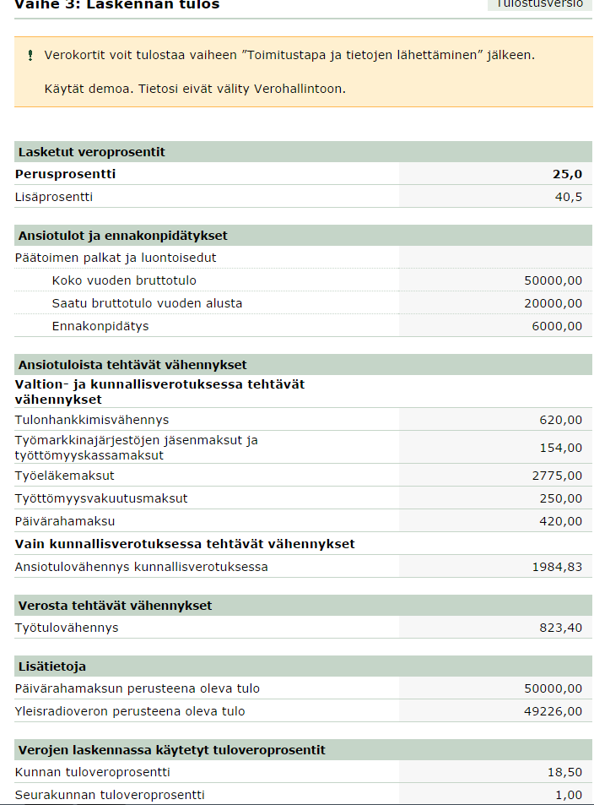
Veroarkisto
Tuloverotuspäätökset 2016-2018 (html)
Avoin asia:
Päätetyt asiat:
Verovuosi 2018
Verovuosi 2017
Verovuosi 2016
Hae oikaisua!
Hae oikaisua!

